Slide 1
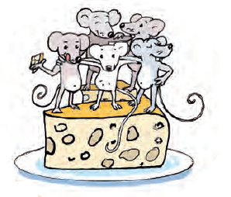
Αρσενικά σε -ης

Slide 2
Πήγαινε στη σελίδα 22 του βιβλίου σου.
Διάβασε πολύ καλά το κείμενο, μέχρι να το λες νεράκι!
Είναι η ανάγνωσή σου!
* Φάκα = ποντικοπαγίδα ** ξυπνή = ξύπνια **αγρυπνεί= δεν κοιμάται

Slide 3
Σκέψου και απάντησε:
Ποιο είναι το είδος αυτού του κειμένου;
Ποιοι είναι οι ήρωες;
Τι προσπαθούν να κάνουν;
Πότε γίνεται αυτό;
Ποιος ποιητής το έγραψε;

Slide 4
Σκέψου και απάντησε:
Ποιο είναι το είδος αυτού του κειμένου;
Ποιοι είναι οι ήρωες;
Τι προσπαθούν να κάνουν;
Πότε γίνεται αυτό;
Ποιος ποιητής το έγραψε;
Πρόκειται για ένα ποίημα.

Slide 5
Σκέψου και απάντησε:
Ποιο είναι το είδος αυτού του κειμένου;
Ποιοι είναι οι ήρωες;
Τι προσπαθούν να κάνουν;
Πότε γίνεται αυτό;
Ποιος ποιητής το έγραψε;

Slide 6
Σκέψου και απάντησε:
Ποιο είναι το είδος αυτού του κειμένου;
Ποιοι είναι οι ήρωες;
Τι προσπαθούν να κάνουν;
Πότε γίνεται αυτό;
Ποιος ποιητής το έγραψε;
Οι ήρωες είναι πέντε ποντικοί.

Slide 7
Σκέψου και απάντησε:
Ποιο είναι το είδος αυτού του κειμένου;
Ποιοι είναι οι ήρωες;
Τι προσπαθούν να κάνουν;
Πότε γίνεται αυτό;
Ποιος ποιητής το έγραψε;

Slide 8
Σκέψου και απάντησε:
Ποιο είναι το είδος αυτού του κειμένου;
Ποιοι είναι οι ήρωες;
Τι προσπαθούν να κάνουν;
Πότε;
Ποιος ποιητής το έγραψε;
Προσπαθούν να μπουν σε ένα ντουλάπι.

Slide 9
Σκέψου και απάντησε:
Ποιο είναι το είδος αυτού του κειμένου;
Ποιοι είναι οι ήρωες;
Τι προσπαθούν να κάνουν;
Πότε γίνεται αυτό;
Ποιος ποιητής το έγραψε;

Slide 10
Σκέψου και απάντησε:
Ποιο είναι το είδος αυτού του κειμένου;
Ποιοι είναι οι ήρωες;
Τι προσπαθούν να κάνουν;
Πότε γίνεται αυτό;
Ποιος ποιητής το έγραψε;
Κάποια νύχτα.

Slide 11
Σκέψου και απάντησε:
Ποιο είναι το είδος αυτού του κειμένου;
Ποιοι είναι οι ήρωες;
Τι προσπαθούν να κάνουν;
Πότε γίνεται αυτό;
Ποιος ποιητής το έγραψε;

Slide 12
Σκέψου και απάντησε:
Ποιο είναι το είδος αυτού του κειμένου;
Ποιοι είναι οι ήρωες;
Τι προσπαθούν να κάνουν;
Πότε γίνεται αυτό;
Ποιος ποιητής το έγραψε;
Ο Ζαχαρίας Παπαντωνίου.

Slide 13
Σκέψου και απάντησε:
Τι πιστεύεις ότι θα γίνει στο τέλος;
Θα τα καταφέρουν οι ποντικοί να μπουν στο ντουλάπι και να κλέψουν κάτι να φάνε;
Γιατί το λες αυτό;
Πιστεύω ότι…
Νομίζω ότι…
Η γνώμη μου είναι ότι…

Slide 14
Ένα ποίημα συνήθως έχει ομοιοκαταληξία.
Βρες και χρωμάτισε με το ίδιο χρώμα τις λέξεις που ομοιοκαταληκτούν:
ποντικοί →
μπουν →
βαριά →
ξυπνή →

Slide 15
Ένα ποίημα συνήθως έχει ομοιοκαταληξία.
Βρες και χρωμάτισε με το ίδιο χρώμα τις λέξεις που ομοιοκαταληκτούν:
ποντικοί →
μπουν →
βαριά →
ξυπνή →
μαστορική
τρυπούν
φωτιά
αγρυπνεί

Slide 16
Ώρα για Αντιγραφή και Ορθογραφία!
A + o
Το πρώτο δίστιχο (= δύο στίχοι) είναι η Αντιγραφή μας.
Δηλαδή οι στίχοι:
Στο σκοτάδι μαστορεύουν πέντε ποντικοί.
Τι σκεπάρνια! Τι πριόνια! Τι μαστρορική!
Αντίγραψέ το τρεις φορές στο τετράδιο «Αντιγραφή».
Έπειτα, βάλε τη μαμά να σου το πει για να το γράψεις στο τετράδιο «Ορθογραφία» (Χωρίς να κοιτάς, μην κάνεις ζαβολιές!).

Slide 17
Δες τώρα τις μαυρισμένες λέξεις:
Νοικοκύρη
Κλέφτη
-Τι μέρη του λόγου είναι;
-Είναι δύο……………….. .
-Είναι αρσενικά, θηλυκά ή ουδέτερα;
-Είναι …………………….. .
-Ο νοικοκύρης, ο κλέφτης. Και τα δύο τελειώνουν σε ……… .
ουσιαστικά
αρσενικά
-ης

Slide 18
Θα ασχοληθούμε, λοιπόν, με αρσενικά ουσιαστικά που τελειώνουν σε –ης!

Slide 19
Αρσενικά ουσιαστικά σε -ης
Σκέψου κι εσύ μερικά!
ο νοικοκύρης
ο Γρηγόρης
Ο …….….. –ης
ο κλέφτης
;
ο μαθητής
ο επιβάτης
ο διαιτητής
ο τραγουδιστής
ο προπονητής
ο αστροναύτης
ο ράφτης
ο Φλεβάρης

Slide 20
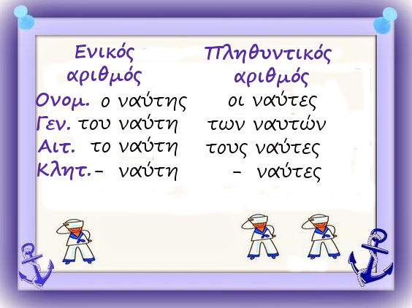
Πώς κλίνω τα αρσενικά ουσιαστικά σε –ης:
Διάβασε δυνατά σαν ποιηματάκι:

Slide 21
Στην άσκηση 7 της σελίδας 22 βοήθησε τη Γαλήνη να συμπληρώσει τον πίνακα:

Slide 22
Στην άσκηση 7 της σελίδας 22 βοήθησε τη Γαλήνη να συμπληρώσει τον πίνακα:
κλέφτης
ποιητή
νοικοκύρη
κλέφτη
ποιητή
νοικοκύρη
κλέφτες
ποιητές
νοικοκύρηδες
ποιητών
ποιητές
νοικοκύρηδες

Slide 24
Τετράδιο Εργασιών, σελίδα 62.

Slide 25
Τετράδιο Εργασιών, σελίδα 62.
ράφτης
ναύτη
ναύτη
ναύτες
ράφτες

Slide 26
Τετράδιο Εργασιών, σελίδα 62.

Slide 27
Τετράδιο Εργασιών, σελίδα 62.
ο
ης
ο
ής
ο
ης
ο
ης
ο
Μανώλης
ο
ναύτης
ο
Κωστής
ο
ράφτης

Slide 28
Κύρια ουσιαστικά είναι τα ουσιαστικά είναι τα ονόματα. Πχ. Γιάννης, Κύπρος, Πάφος. Γράφονται πάντα με κεφαλαίο.
Κοινά ουσιαστικά είναι εκείνα που δείχνουν ένα πρόσωπο, ένα ζώο ή ένα πράγμα (π.χ. μαμά, αλεπού, λουλούδι).
Βάγια, τι είναι κύρια και τι κοινά ουσιαστικά;

Slide 29
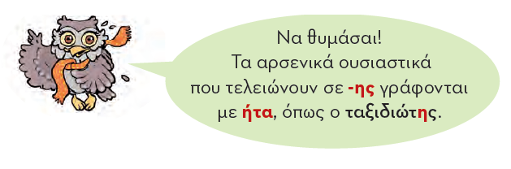

Slide 30
Ώρα για εξάσκηση και παιχνίδι!
Πάτα στην εικόνα για να διαβάσεις ένα ποίημα για τα αρσενικά σε -ης. Θα σε βοηθήσει να θυμάσαι πώς γράφονται.
Αν προτιμάς βρες το στη σελίδα του σχολείου μας!
Πάτα στην εικόνα για να συμπληρώσεις ένα φύλλο εργασίας για τα αρσενικά σε -ης.
Αν προτιμάς βρες το στη σελίδα του σχολείου μας!

Slide 31

Καταπληκτική δουλειά!

